Slide 1
KitchenMasters
Представят

Slide 2

PizzaHub

Slide 3
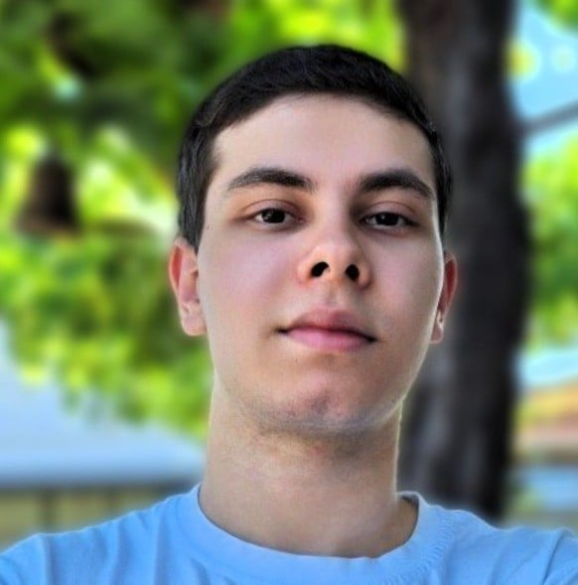
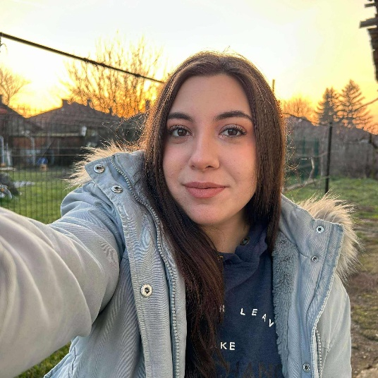
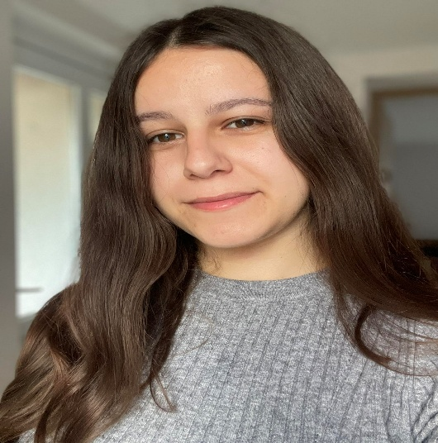
Нашият Екип
Диан Лазаров
Project Manager | Developer
Студент в РУ „Ангел Кънчев“:
Фак. № 233078
Група: 25Б
Специалност: КСТ
Курс: 3
Биляна Паунова
QA Tester | Business Analyst
Студент в РУ „Ангел Кънчев“:
Фак. № 233109
Група: 25Б
Специалност: КСТ
Курс: 3
Селин Софта
UI / UX Designer
Студент в РУ „Ангел Кънчев“:
Фак. № 233073
Група: 25Б
Специалност: КСТ
Курс: 3

Slide 4
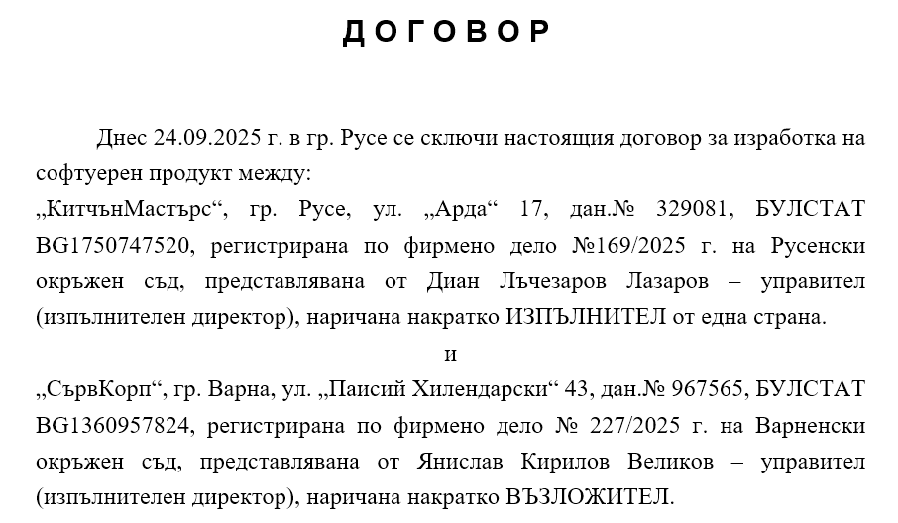
Договор
Диан Лазаров

Slide 5
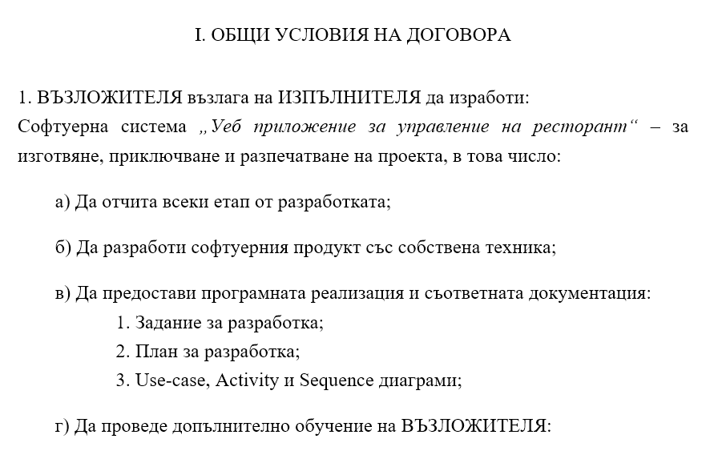
Договор – общи условия
Диан Лазаров

Slide 6
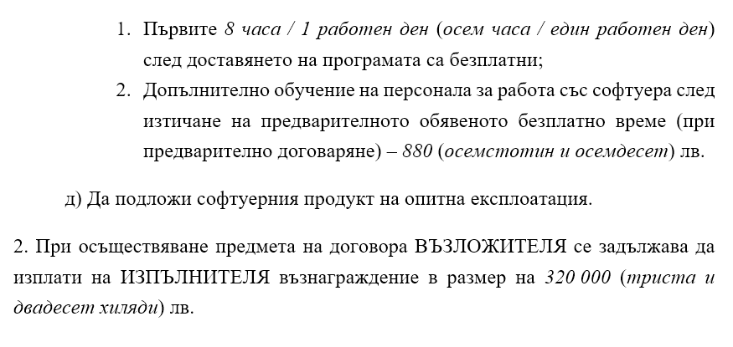
Договор – общи условия
Диан Лазаров

Slide 7
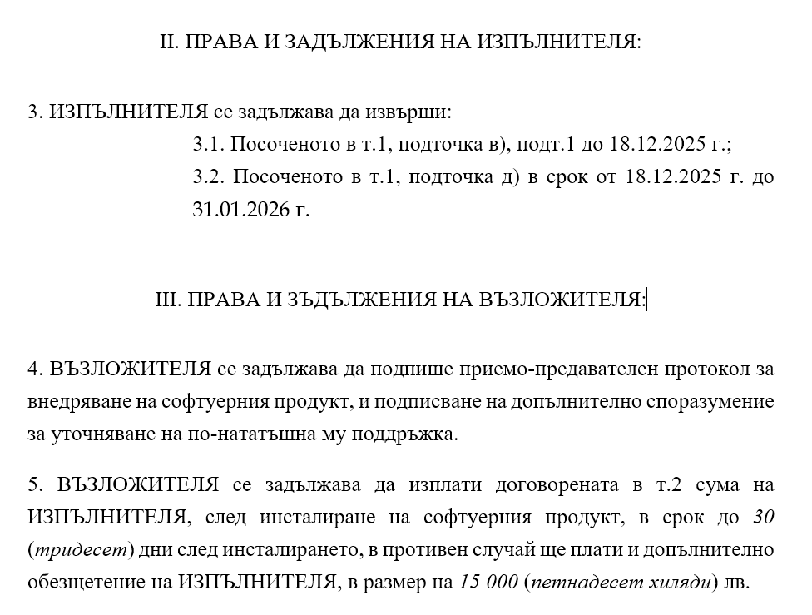
Договор – права и задължения
Диан Лазаров

Slide 8
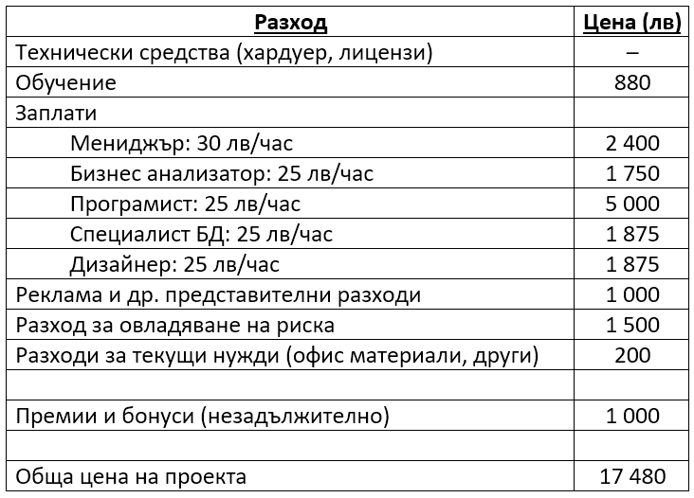
План-бюджет
Диан Лазаров
Notes:
Роля Часове Сума
Мениджър 80ч/30 лв 2 400
Бизнес анализатор 70ч/25 лв 1 750
Програмист 200ч/25 лв 5 000
Специалист БД 75ч/25 лв 1 875
Дизайнер 75ч/25 лв 1 875
Общо 500 ч 12 900 лв

Slide 9
Етапи на разработка
#1
#2
#3
#4
#5
Анализ и планиране
Проектиране
Реализация
Тестване
Внедряване и поддръжка
Диан Лазаров

Slide 10
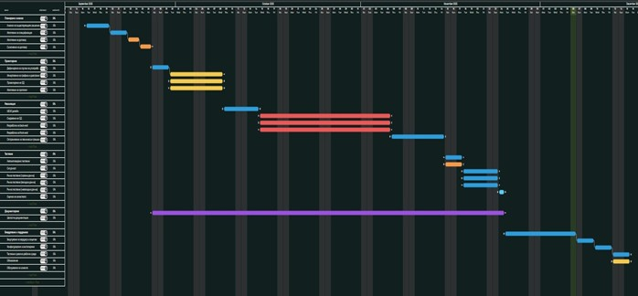
Гант график
Диан Лазаров
Биляна Паунова
Селин Софта

Slide 11
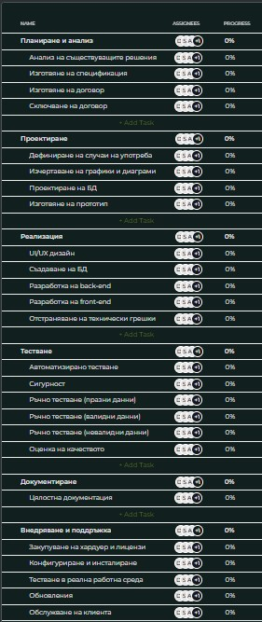
Гант график (Етапи)
Диан Лазаров
Биляна Паунова
Селин Софта

Slide 12
Функционални изисквания
Потребителите ще имат възможност да разглеждат менюто на ресторанта онлайн.
Потребителите ще могат да си създават собствен профил в системата.
Потребителите ще могат да потвърждават/отказват своите резервации.
Потребителите ще могат да добавят/премахват продукти от количката и да преглеждат историята на всички направени поръчки.
Потребителите ще имат възможност да проследяват и приемат поръчката си.
Персоналът ще може да управлява поръчките, масите и плащанията.
Администраторите ще могат да управляват профилите на потребителите.
Системата трябва да поддържа следните функции:
плащане с карта;
мобилни портфейли;
плащане на място (в брой).
Диан Лазаров
Биляна Паунова
Селин Софта

Slide 13
неФункционални изисквания
Приложението трябва да поддържа паралелна употреба от поне 100 потребители.
Транзакциите при онлайн плащанията трябва да се обработват в реално време (без забавяния).
Времето за зареждане на страниците не трябва да надвишава 2-3 секунди.
Приложението трябва да бъде достъпно през стандартни уеб браузъри.
Архитектурата на системата трябва да позволява бъдещо разширение на функционалностите.
Системата трябва редовно да прави резервни копия (backup) на данните и да може да ги възстановява при срив.
Потребителският интерфейс трябва да бъде лесен за използване и адаптивен към различни устройства (компютри, лаптопи, таблети, телефони).
Диан Лазаров
Биляна Паунова
Селин Софта

Slide 14
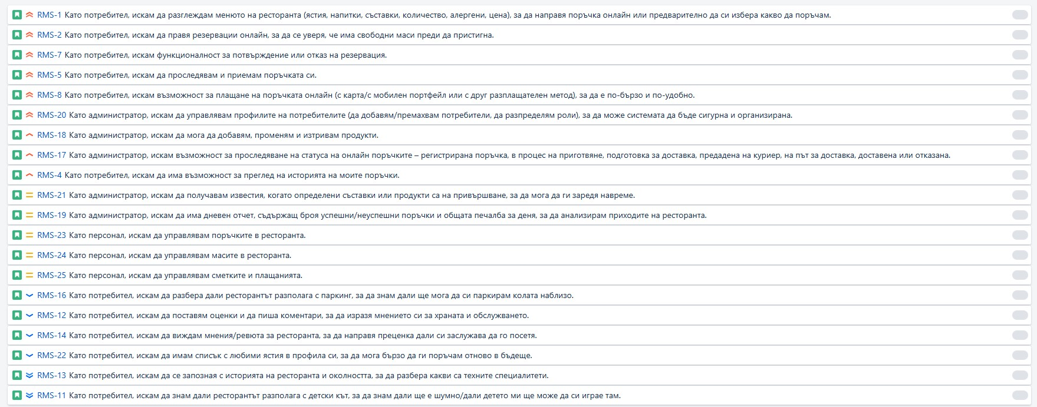
потребителски истории
Диан Лазаров
Биляна Паунова
Селин Софта

Slide 15
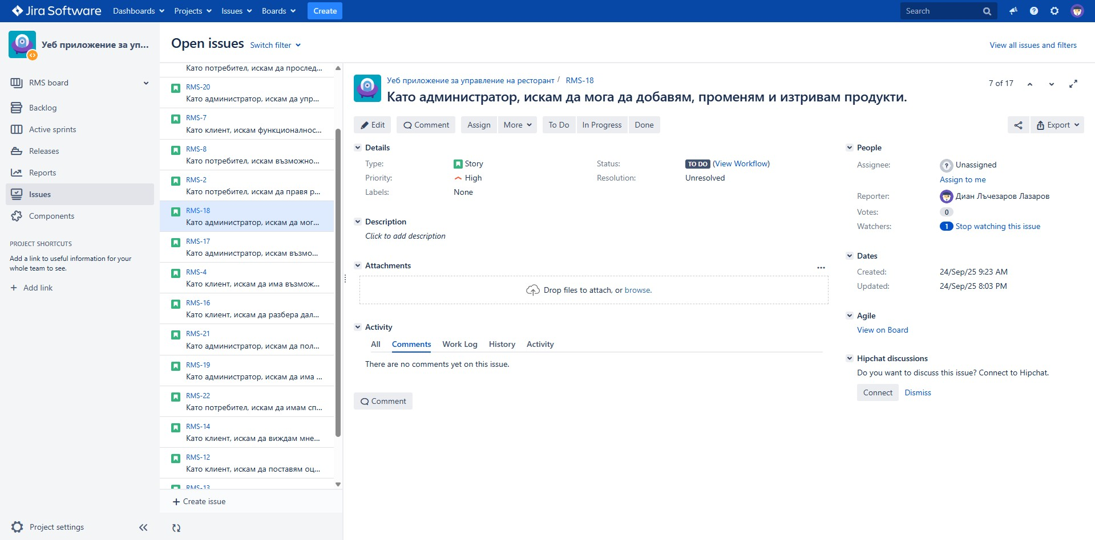
система за управление на проекта (jira)
Диан Лазаров
Биляна Паунова
Селин Софта

Slide 16
MoSCoW приоритизация
MUST
HAVE
SHOULD
HAVE
COULD
HAVE
WON’T
HAVE
Възможност за разглеждане на менюто онлайн.
Възможност за потребителите да си създават собствен профил.
Възможност за добавяне и премахване на продукти от количката.
Възможност за преглеждане на историята на всички направени поръчки.
Възможност за плащане на поръчката с карта или мобилен портфейл.
Възможност за създаване на списък с любими ястия.
Възможност за оценяване на ястията или обслужването и писане на коментари.
Диан Лазаров
Биляна Паунова
Селин Софта

Slide 17
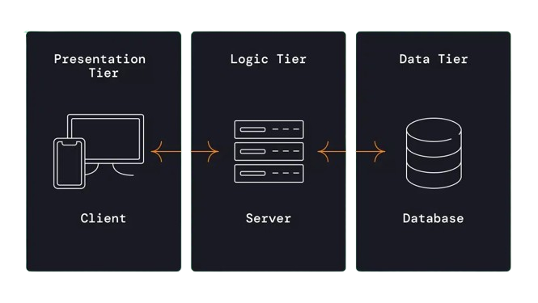
трислойна архитектура
Диан Лазаров

Slide 18
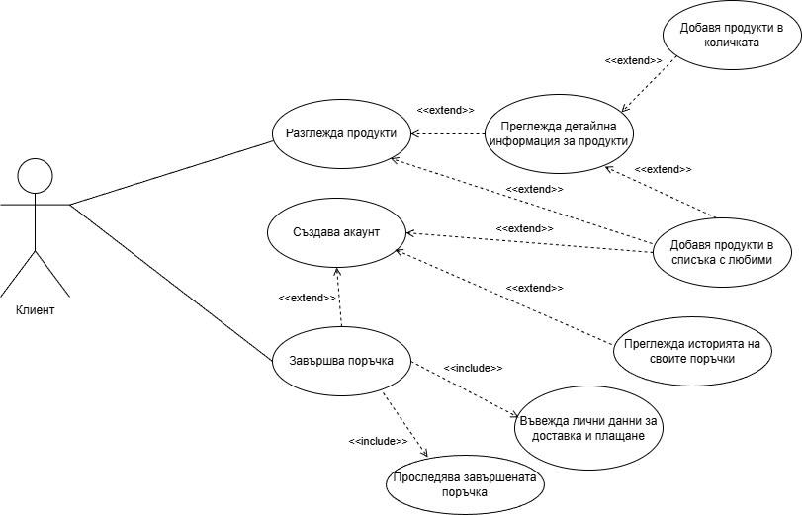
Use-case диаграма (клиент)
Диан Лазаров
Биляна Паунова
Селин Софта

Slide 19
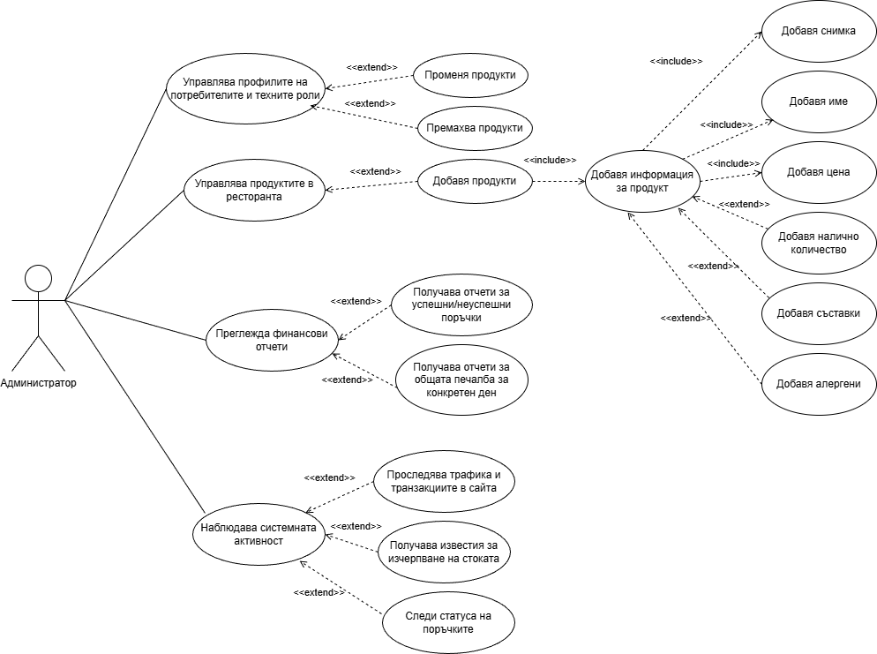
Use-case диаграма (администратор)
Диан Лазаров

Slide 20
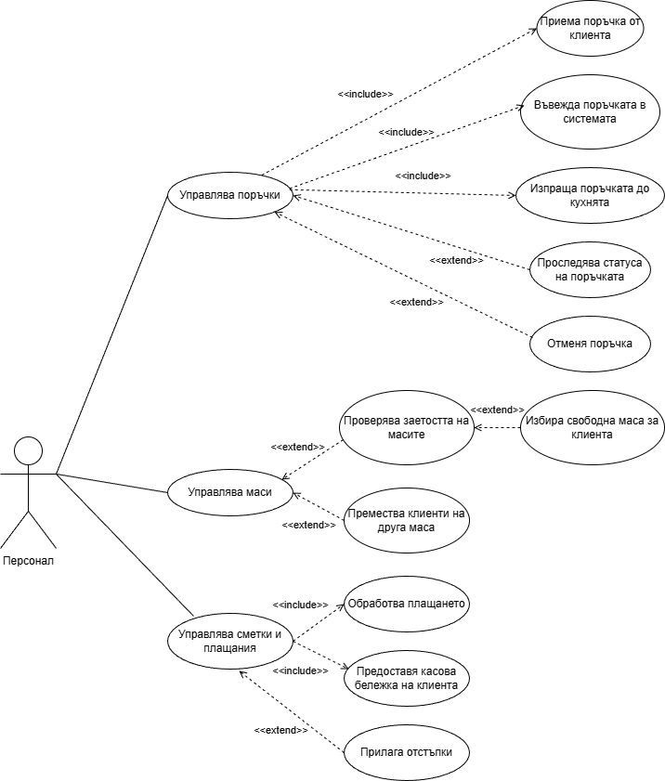
Use-case диаграма (персонал)
Диан Лазаров

Slide 21
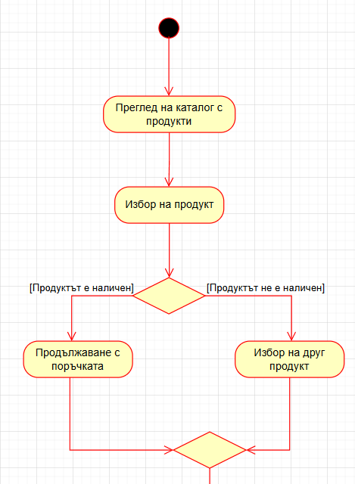
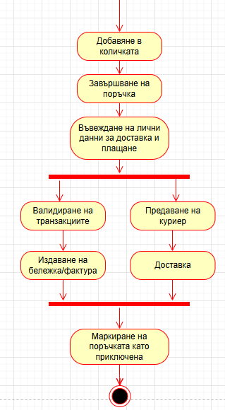
ACtivity диаграма (извършване на поръчка)
1.
2.
Диан Лазаров
Биляна Паунова
Селин Софта

Slide 22
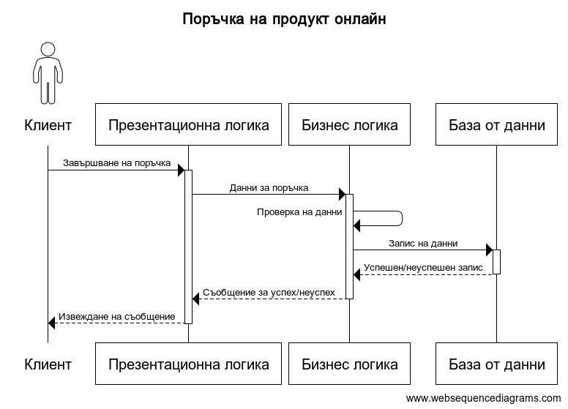
SEQUENCE диаграма (поръчка)
Диан Лазаров
Биляна Паунова
Селин Софта

Slide 23
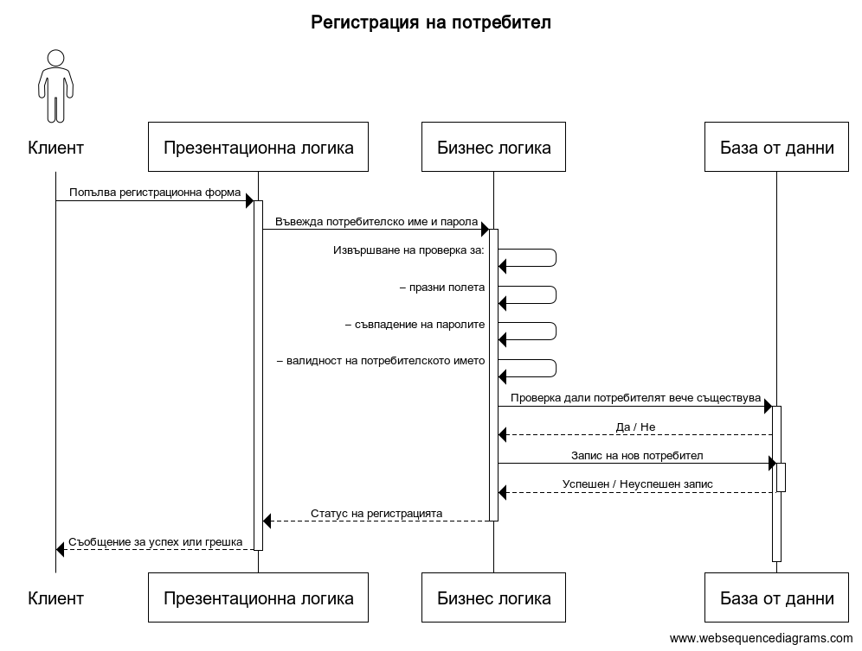
SEQUENCE диаграма (Регистрация)
Диан Лазаров

Slide 24
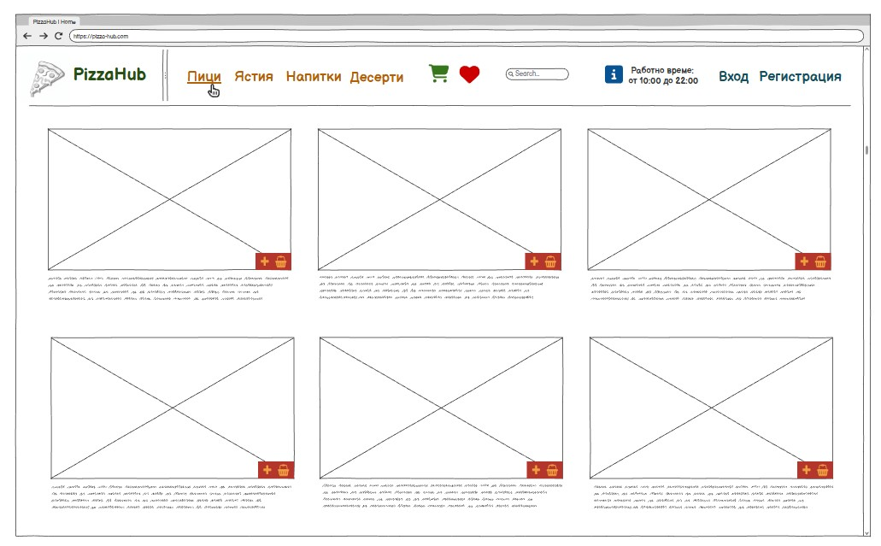
прототип
Диан Лазаров
Биляна Паунова
Селин Софта

Slide 25
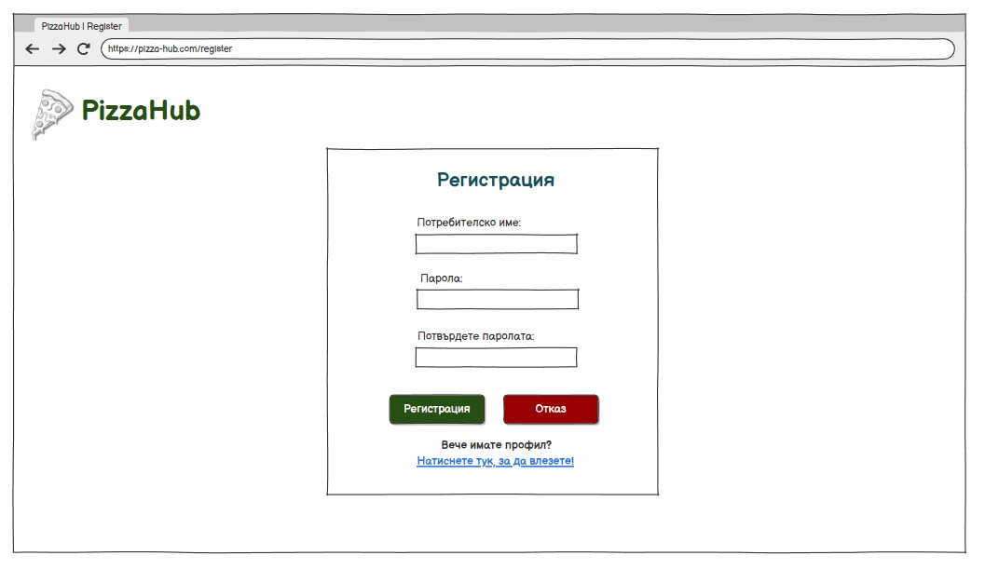
прототип
Диан Лазаров
Биляна Паунова
Селин Софта

Slide 26
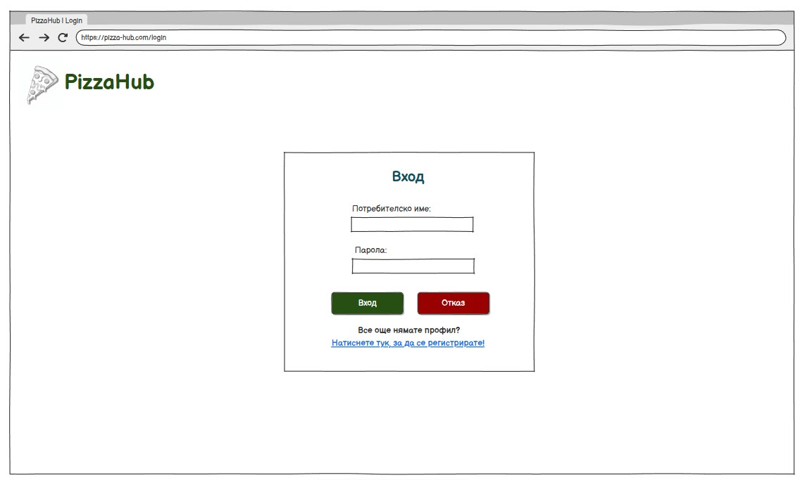
прототип
Диан Лазаров
Биляна Паунова
Селин Софта

Slide 27
Софтуерна реализация
Изчертаване на диаграми:
Draw.io
WebSequenceDiagrams.com
Управление на проекта:
Jira
OnBoard
Прототип на UI:
Balsamiq
Изготвяне на документи и презентация:
Word
PowerPoint
Реализация на приложението и базата от данни:
Visual Studio 2022
MySQL Workbench
Технологии:
ASP.NET Core MVC

Slide 28
Тестване
Първоначално е предвидено приложението да се тества ръчно, а на по-късни етапи ще се премине към автоматизирано тестване.

Slide 29
Екипна работа
Разпределение на работата:
Започнахме малко късно със задачите, но въпреки това успяхме да си ги разпределим равномерно и да ги реализираме в срок.
Комуникация:
Като основна платформа за комуникация използвахме Messenger.
Знания:
Обменяхме си полезни съвети и си помагахме при необходимост.
Време:
Не сме огранизирали ежеседмични срещи, но се събрахме, за да обсъдим финалните етапи относно успешното завършване и представяне на проекта.

Slide 30
Заключение
Основната цел на проекта е да се разработи уеб-базирано приложение за управление на ресторант, което ще автоматизира ключовите бизнес процеси (разглеждане на менюто онлайн, приемане и обработка на поръчки, резервации, плащания, административни функциии и др.). Чрез внедряването на системата се цели повишена ефективност на работата, подобрено обслужване, намаляване на грешките и улесняване на комуникацията между клиентите, персонала и администрацията.

Slide 31

Благодарим за вниманието!

